Slide 1
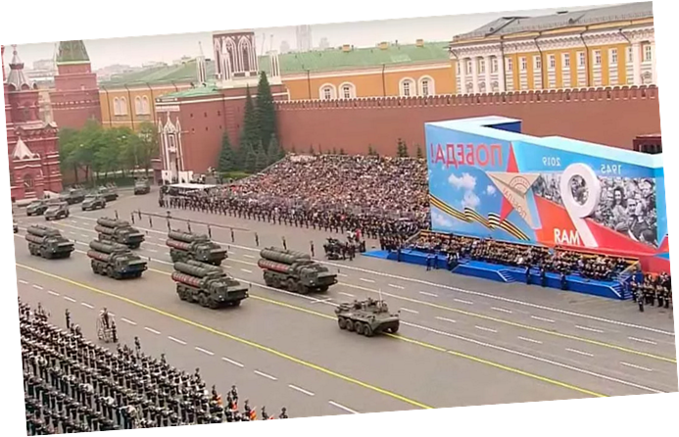
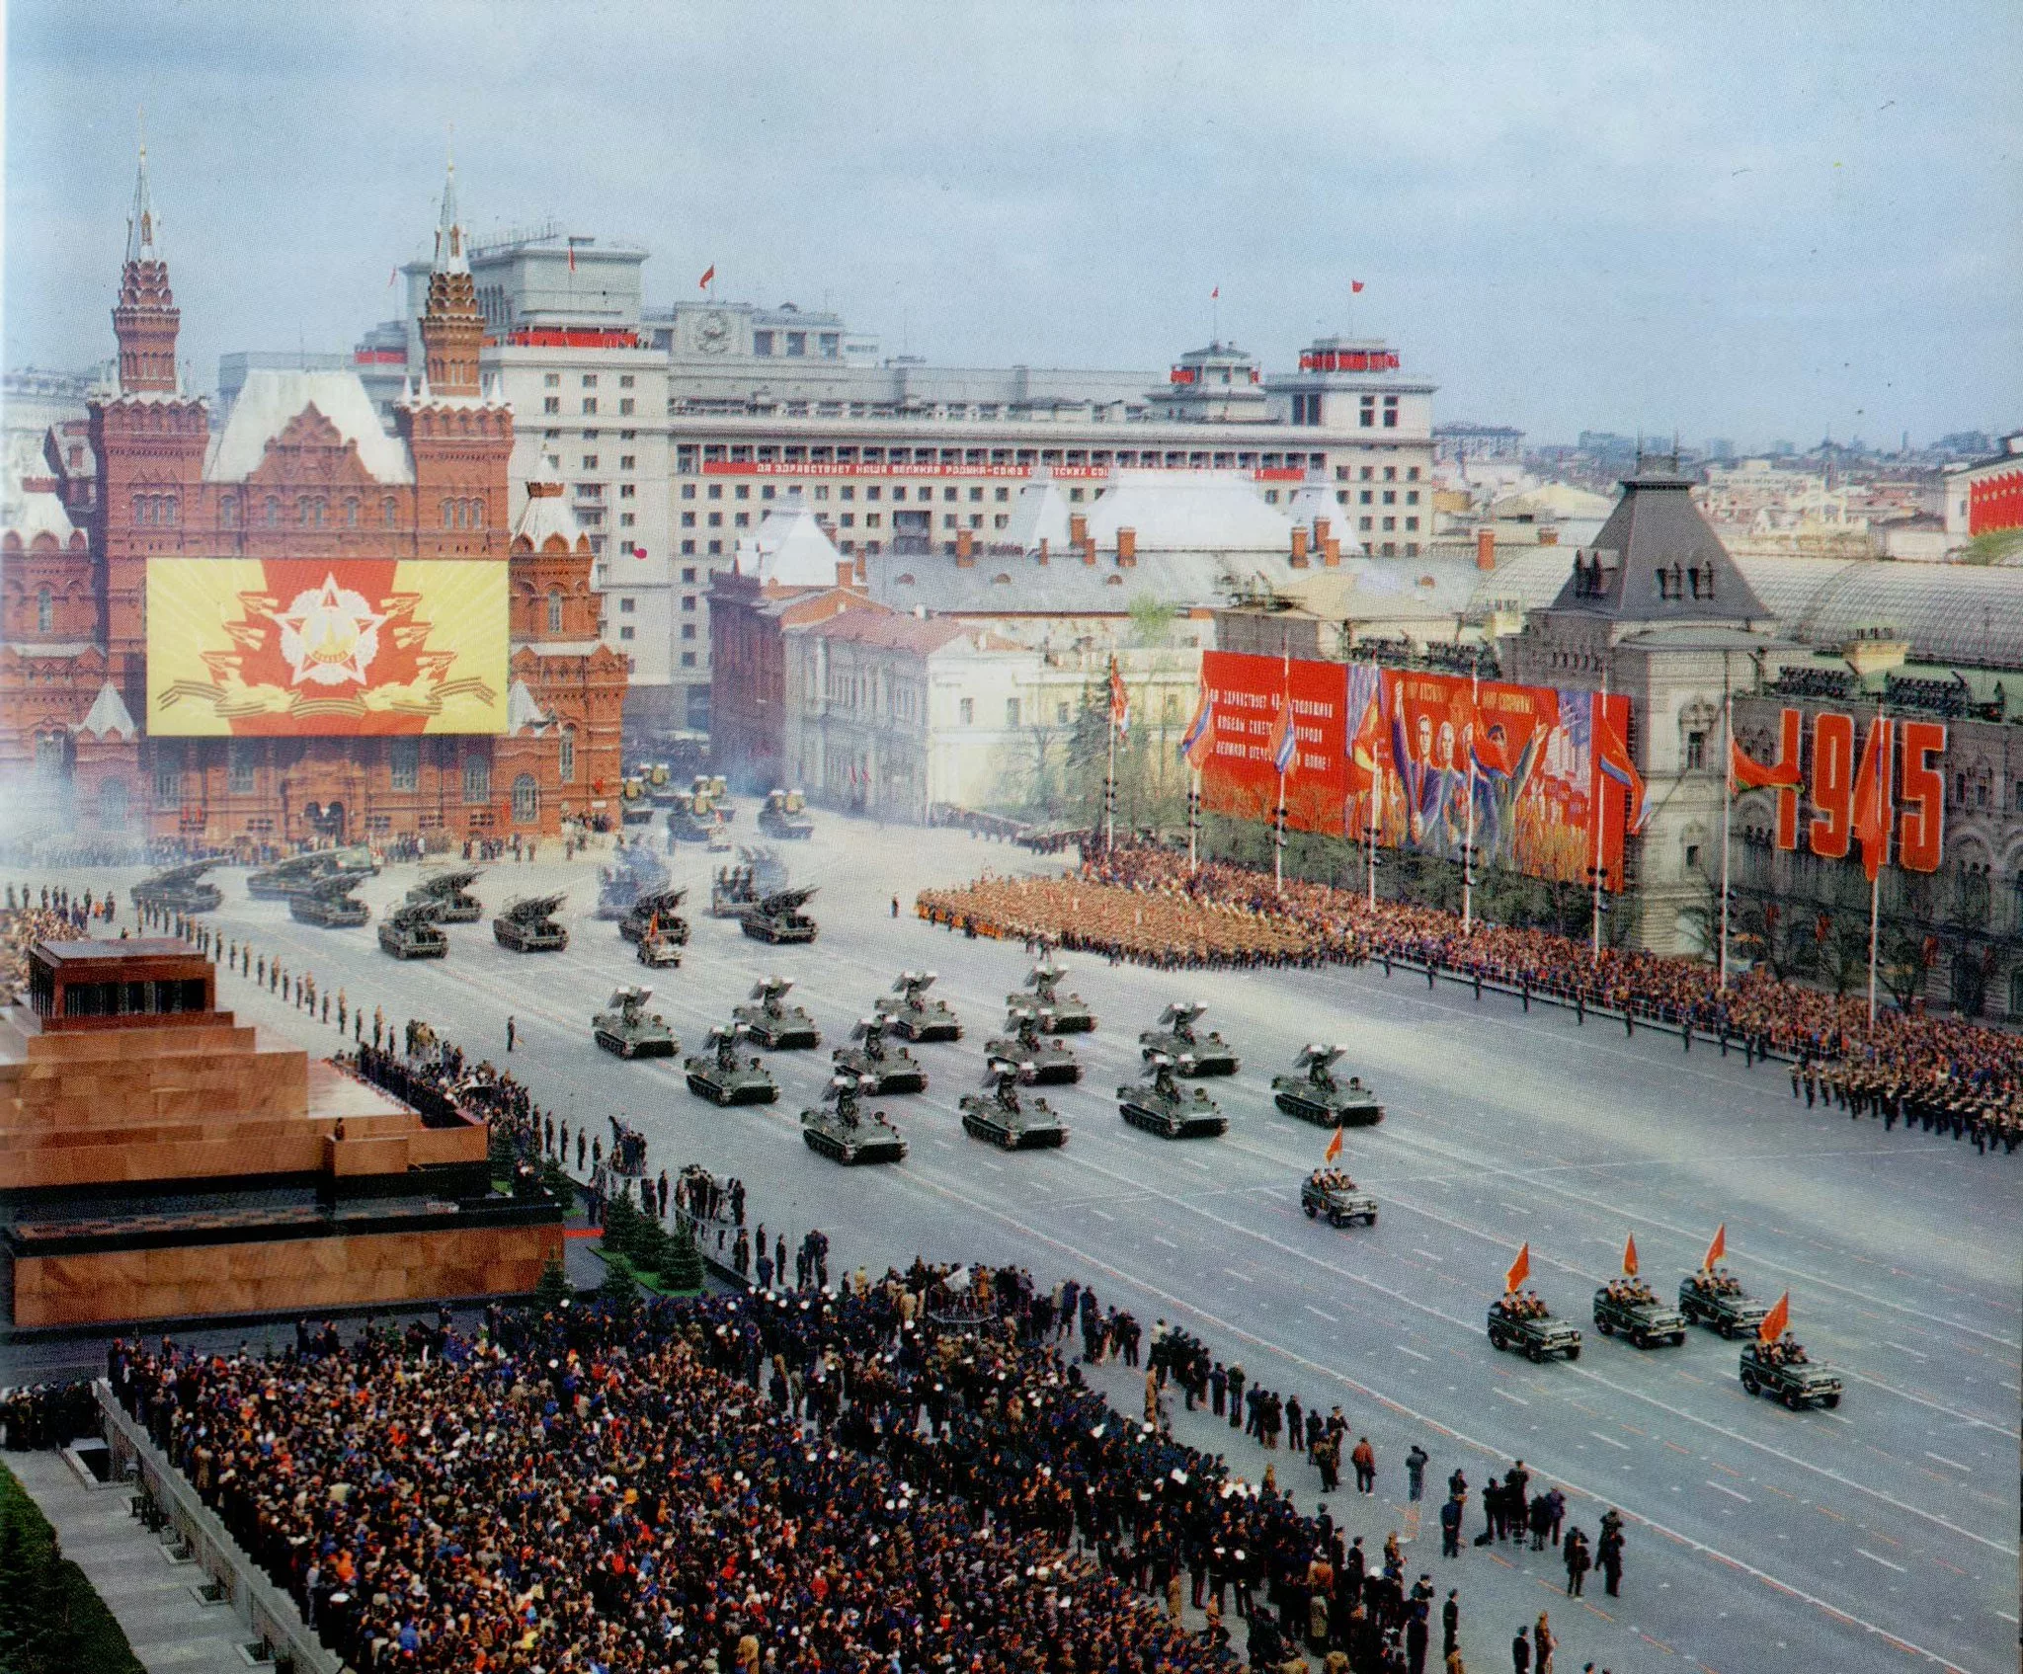
Victory 75
We remember…
We are proud….
Подготовила Таратынова Валерия Ученица 11 «А» класс МБОУ СОШ №5

Slide 2
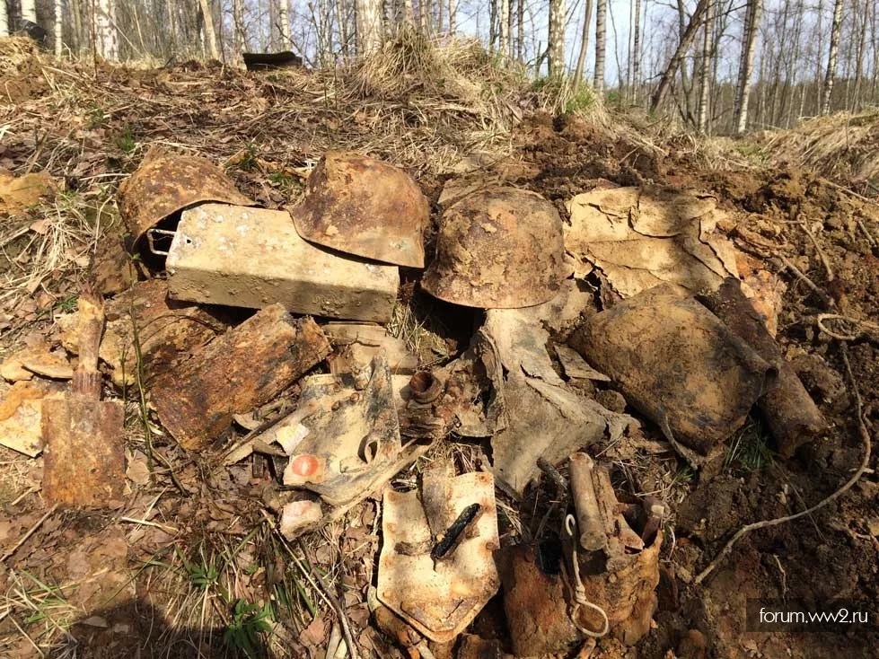
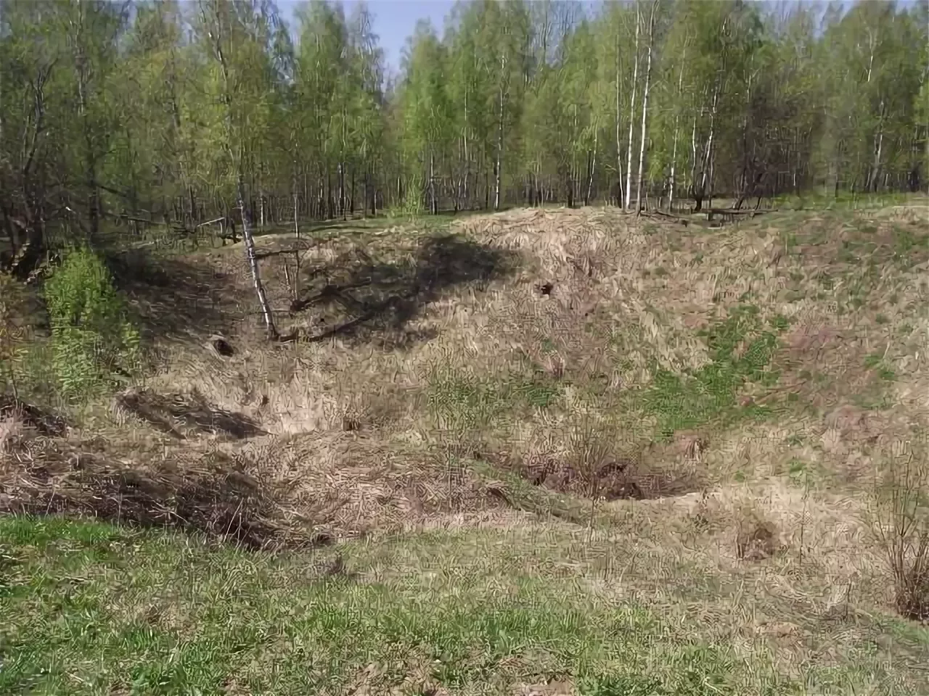
Zaitseva Gorа Зайцева гора
Zaitseva Gora is an important military strategic point, which stands on the way to Moscow. The height of the 269,B - so indicated Zaitseva Gora in military orders and on field maps, was dominant over all the main area.
From Zaytseva Gora, the surrounding area was visible for 10-15 km and for the Germans it was a strategic importance of this height. They have concentrated all their forces here.
Зайцева гора - это важный военно-стратегический пункт, который стоит на пути к Москве. Высота 269, Б-так обозначена Зайцева гора в военных приказах и на полевых картах, была господствующей над всем основным районом.
С Зайцевой горы были видны окрестности на 10-15 км и для немцев это было стратегическое важное значение этой высоты. Они сосредоточили все силы именно сюда.

Slide 3
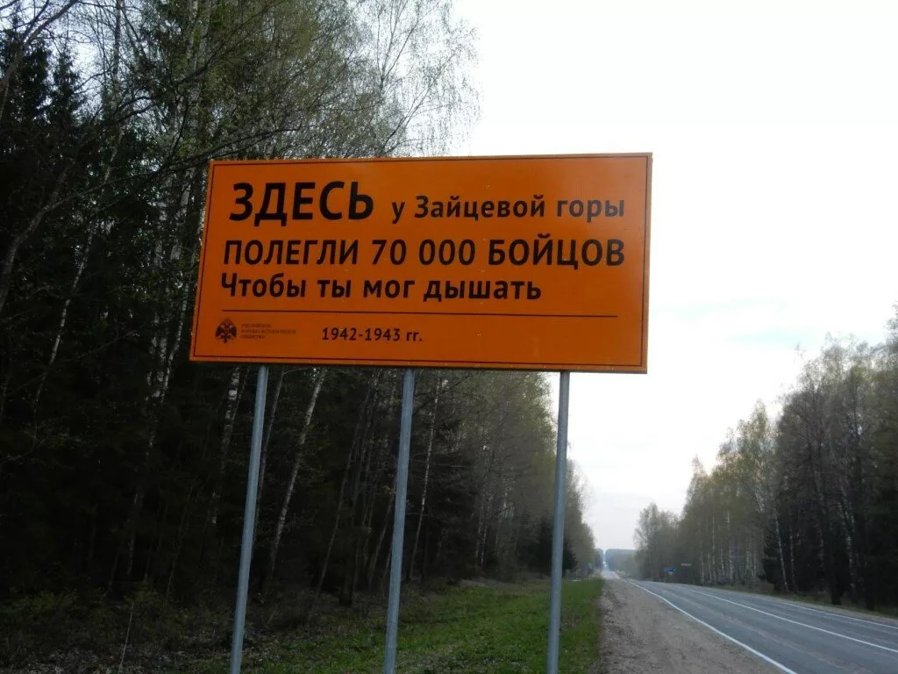
There have been fierce fighting for 13 months. The fighting began here on Marhc 26, 1942 and continued until 28, 1943. The food was very scarce. Our soldiers and commanders received 1 cracker and a packet of soup concentrate per day, they had to use the meat of killed horses, rye and other edible products found in the cellars of the burned villages for food. Despite hunger, fatigue, injuries and the death of comrades, the soldiers went on the attack day after day. The losses where terrible on both sides. Our losses amounted to 50 to 70% of the personnel.
Вот уже 13 месяцев идут ожесточенные бои. Боевые действия здесь начались 26 марта 1942 года и продолжались до 28 марта 1943 года. Еды было очень мало. Наши солдаты и командиры получали по 1 сухарю и пачке супового концентрата в день, им приходилось использовать мясо убитых лошадей, рожь и другие съедобные продукты, найденные в подвалах сожженных деревень. Несмотря на голод, усталость, ранения и гибель товарищей, солдаты шли в атаку день за днем. Потери были ужасны с обеих сторон. Наши потери составили от 50 до 70% личного состава.

Slide 4
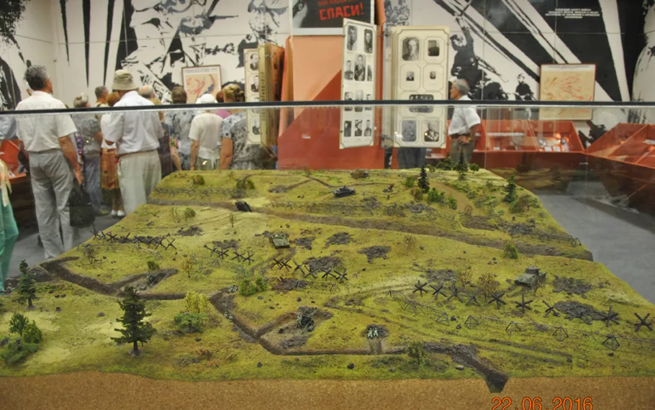
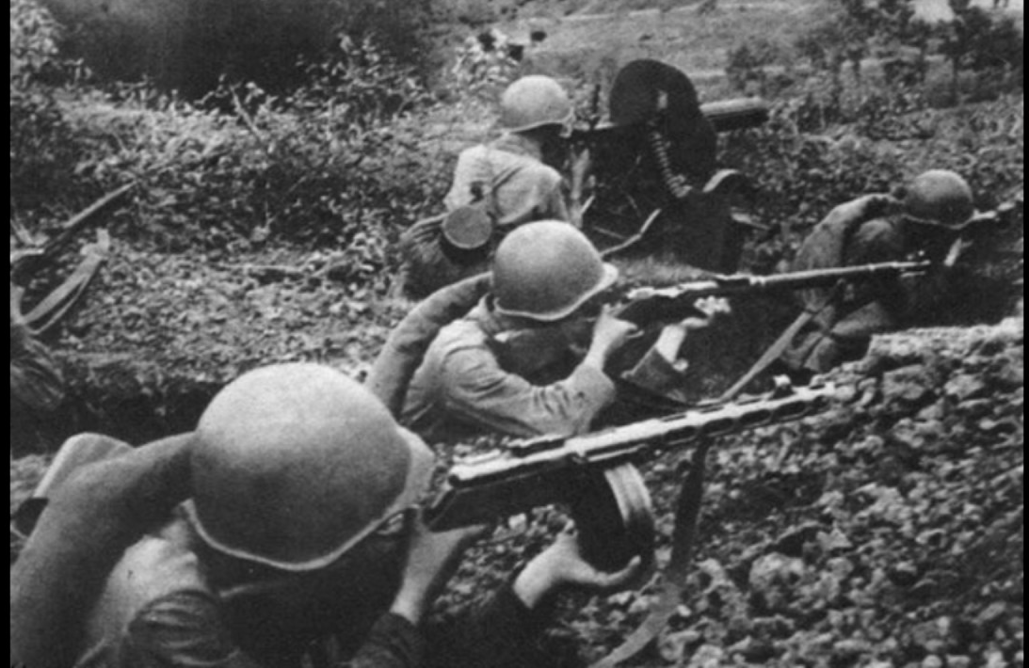
In September of the 42 year, the command of the 50h Army desided to to make a tunnel and lay a charge of huge power. 43 people, including miners, carpenters, entered the sapper team. The team dug the tunnel secretly for 40 nights. 25 tons of explosives were put into the mine. As a result of the explosios, the troops of the 50th Army were able to rise to the height, however, for a short time.
В сентябре 42-го года командование 50-й армии решило сделать туннель и заложить заряд огромной мощности. В саперную бригаду вошли 43 человека, в том числе шахтеры, плотники. Команда тайно рыла туннель в течение 40 ночей. В шахту было заложено 25 тонн взрывчатки. В результате взрывов войска 50-й армии смогли подняться на высоту, правда, ненадолго.

Slide 5
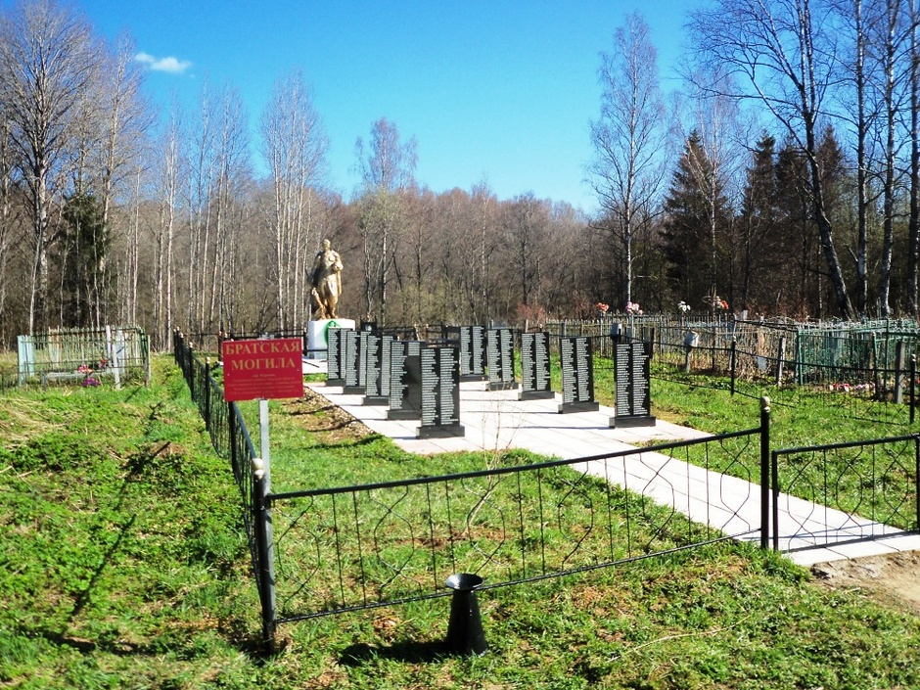
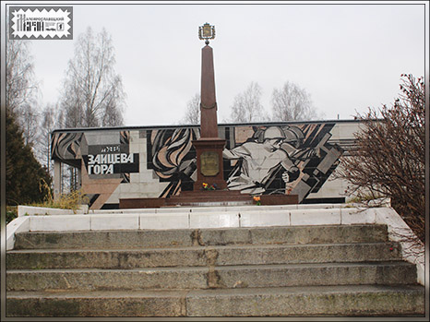
In 1943, when Zaitseva Gora was liberated from German occupation, it was decided to bury the soldiers of the 50th Army in the mass grave. On November 15, 1959, a monument was erected on the mass grave in honor of the soldiers who died in the battels for the liberation of Zaitseva Gora. The Military History Museum was opened on May 9,1972. Here you can see the personal things of the participants of the battels for the Warsaw highway, awards, documents, photographs, weapons, front-line letters and much more.
В 1943 году, когда Зайцева гора была освобождена от немецкой оккупации, было принято решение похоронить солдат 50-й армии в братской могиле. 15 ноября 1959 года на братской могиле был установлен памятник в честь воинов, погибших в боях за освобождение Зайцевой Горы. Военно-исторический музей был открыт 9 мая 1972 года. Здесь можно увидеть личные вещи участников боев за Варшавское шоссе, награды, документы, фотографии, оружие, фронтовые письма и многое другое.

Slide 6
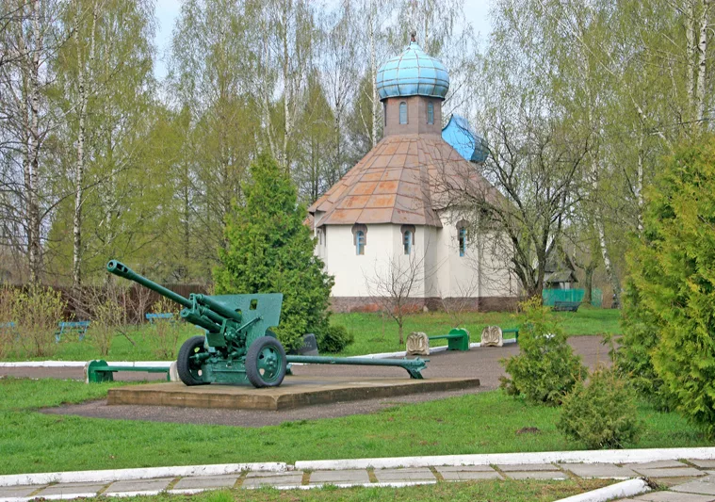
On April 24, 2014, the settlements of Zaitseva Gora and Tsvetovka were awarded the honorary title "Frontier of Military Valor" for the courage, resilience and mass heroism shown by the defenders of the Fatherland in the battles that took place in the Kaluga Region.
24 апреля 2014 года населенным пунктам Зайцева гора и Цветовка было присвоено почетное звание "Рубеж воинской доблести" за мужество, стойкость и массовый героизм, проявленные защитниками Отечества в боях, проходивших в Калужской области.

Slide 7
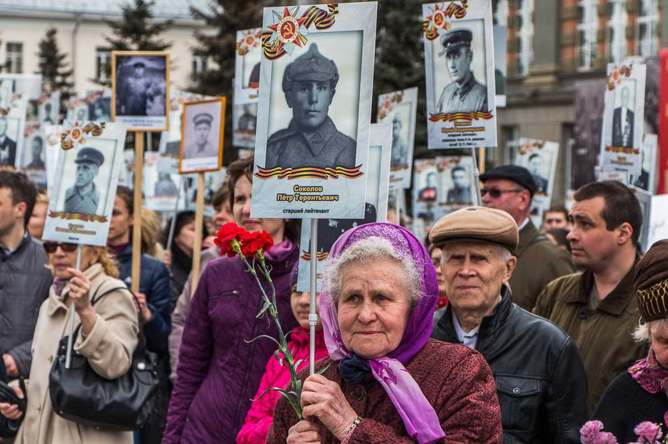
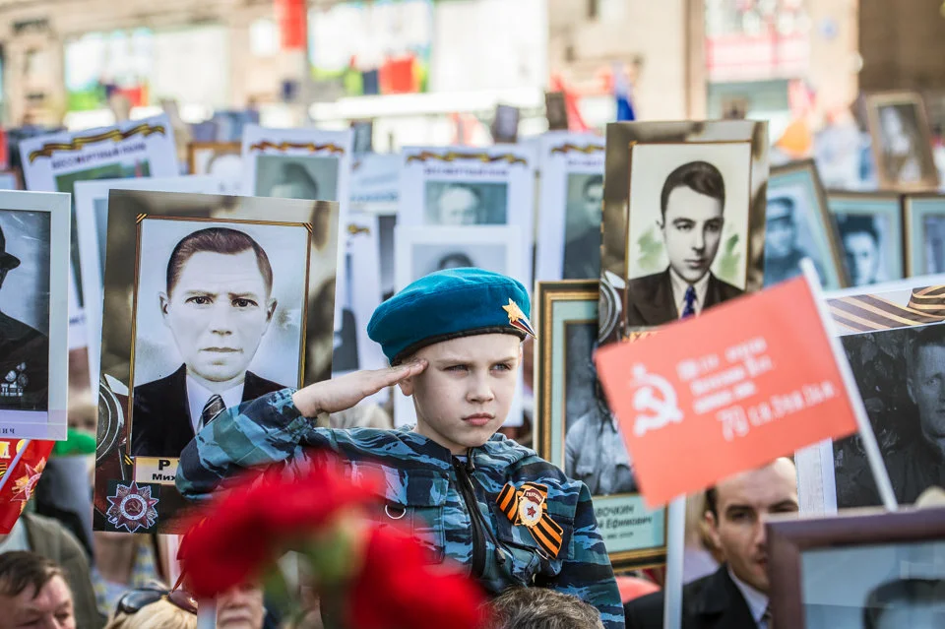
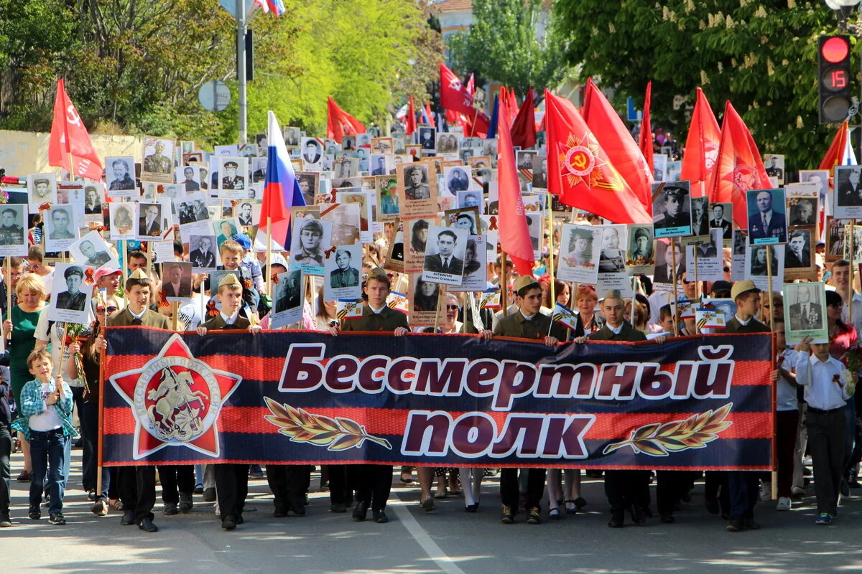
The Immortal Regiment: the pride and memory of Russia

